Slide 1

KTUTS
Khởi động

Slide 2
















Slide 3




1. Vùng duyên hải miền Trung kéo dài tỉnh nào đến tỉnh nào?
Đáp án: Tỉnh Thanh Hóa đến Bình Thuận

Slide 4
2. Vùng duyên hải miền Trung có nhiều đảo và quần đảo. Đúng hay sai?
Đáp án: Đúng

Slide 5
3. Quần đảo Hoàng Sa và quần đảo….….. đóng vai trò quan trọng đối với kinh tế và an ninh quốc phòng.
Đáp án: Trường Sa

Slide 6
4. Nêu tên các quốc gia tiếp giáp với vùng duyên hải miền Trung
Đáp án: Lào và Cam - pu - chia

Slide 7





(Tiết 2)

Slide 8


KTUTS

Slide 9




2. Đặc điểm thiên nhiên

Slide 10
Do ảnh bản đồ trên trang hanhtrangso rất mờ nên em phải tìm ảnh bản đồ khác thay thế để khi trình chiếu bài nhìn cho rõ. Vì vậy ảnh sẽ hơi khác 1 xíu so với sgk ạ

Slide 11


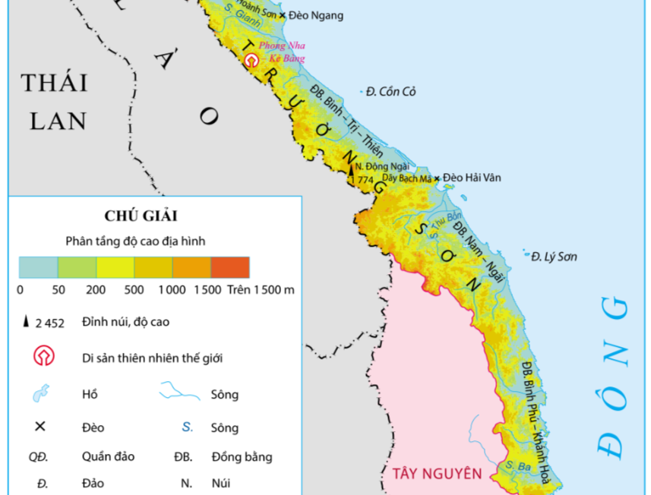

a) Địa hình
Xác định trên lược đồ: dãy núi Trường Sơn, dãy núi Bạch Mã, đèo Hải Vân

Slide 12
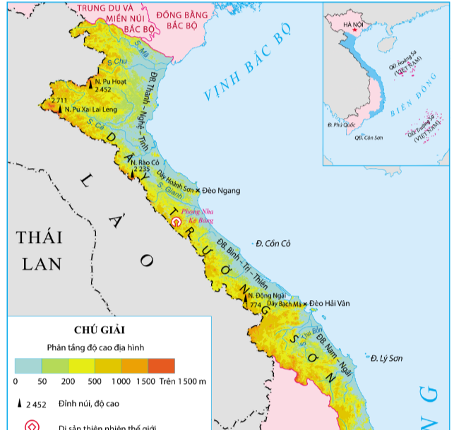
a) Địa hình
Xác định trên lược đồ: vườn quốc gia Phong Nha - Kẻ Bàng, quần đảo Hoàng Sa - Trường Sa.

Slide 13
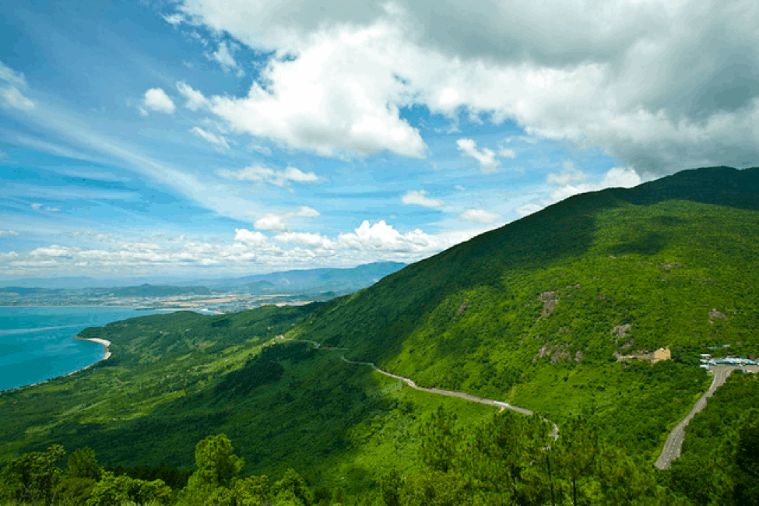

Trường Sơn là dãy núi lớn ở vùng. Đồng thời đây cũng là dãy núi dài nhất của Việt Nam dài khoảng 1.100 km.

Slide 14

Dãy Bạch Mã là một phần của dãy Trường Sơn, có hướng Tây - Đông đâm ngang ra biển. Dãy Bạch Mã là ranh giới tự nhiên giữa hai miền Nam - Bắc của nước ta.

Slide 15
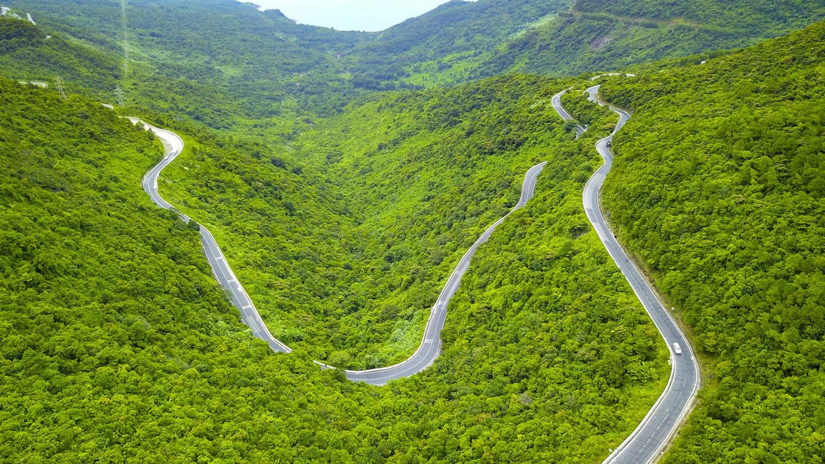

Đèo Hải Vân là đèo nằm trên dãy núi Bạch Mã, có độ dài gần 20 km, cao trung bình 500 m so với mực nước biển.

Slide 16
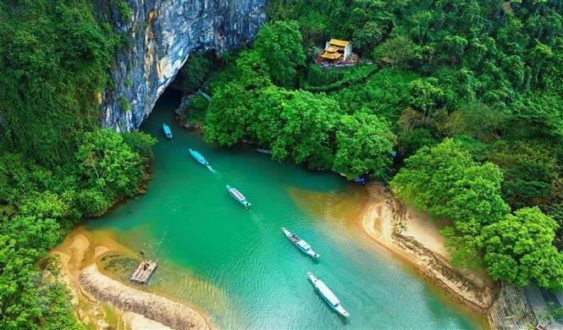
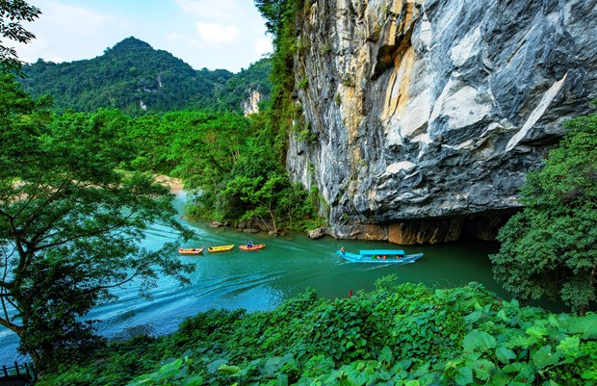
Vườn quốc gia Phong Nha - Kẻ Bàng nằm tại tỉnh Quảng Bình. Đặc trưng của vườn quốc gia là hệ thống hơn 400 hang động lớn nhỏ,các sông ngầm và hệ động thực vật quý hiếm.

Slide 17
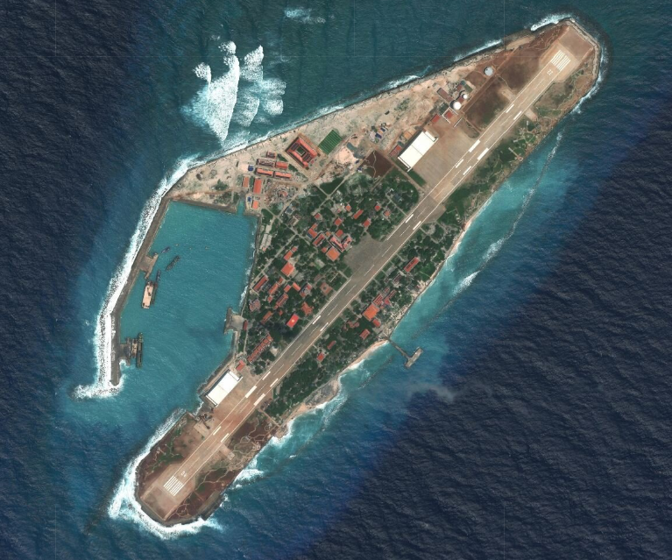
Quần đảo Trường Sa thuộc tỉnh Khánh Hòa gồm hơn 100 hòn đảo cồn san hô và các bãi san hô nằm giải trên một vùng biển rộng khoảng 160.000 đến 180.000 km², các đảo có độ cao trung bình 3 đến 5 m. Tổng diện tích đất nổi và của các đảo đá cồn bãi ở đây khoảng 10 km².

Slide 18
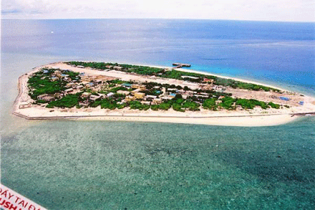
Quần đảo Hoàng Sa thuộc thành phố Đà Nẵng, gồm trên 30 hòn đảo, bãi đá ngầm, cồn san hô, bãi cát nằm rải trên một vùng biển rộng khoảng 15.000 km². Tổng diện tích đất nổi của quần đảo khoảng 10 km².

Slide 19
Nêu đặc điểm của đồng bằng ở vùng Duyên hải miền Trung.

Slide 20
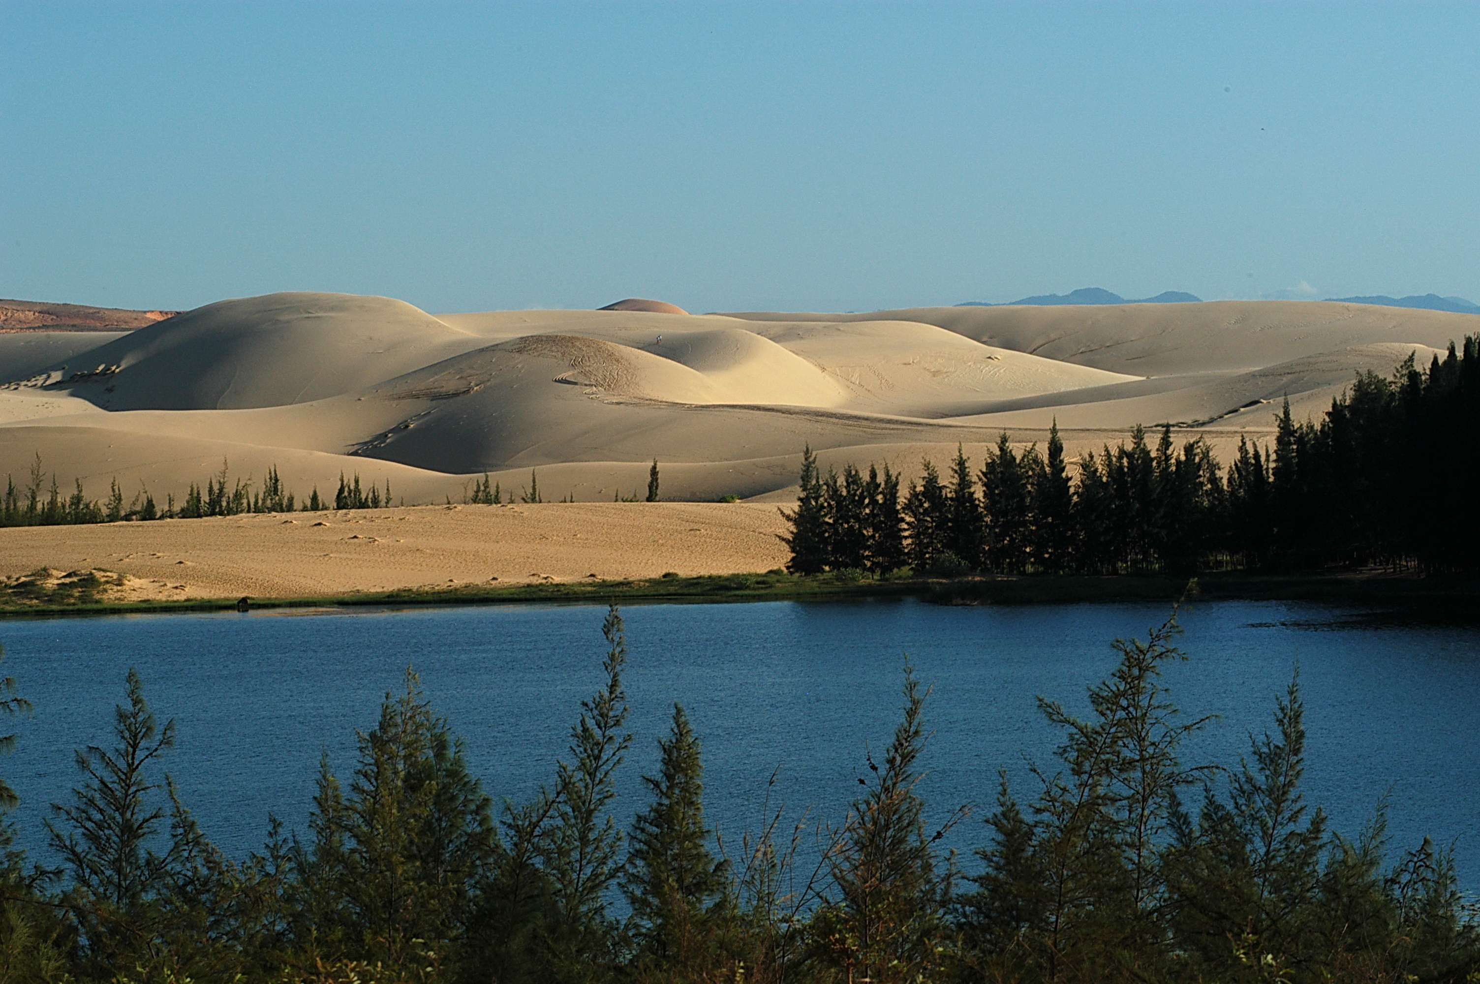
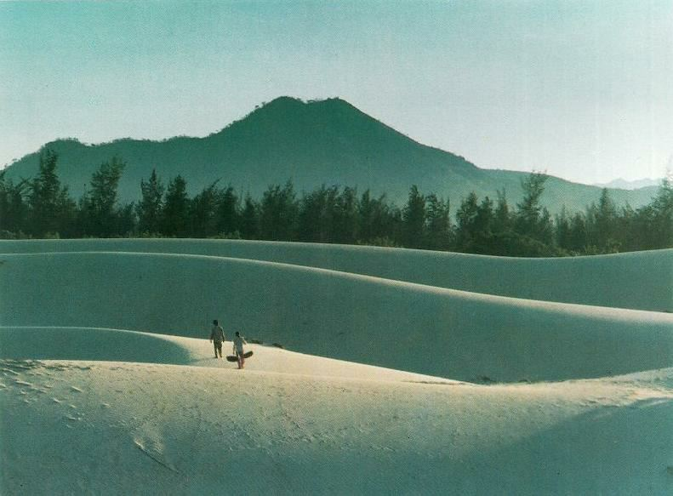
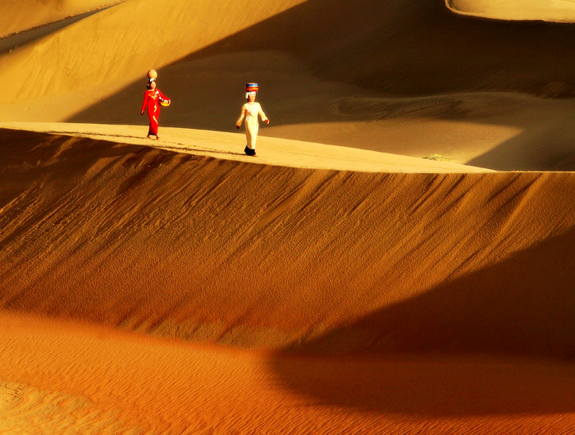
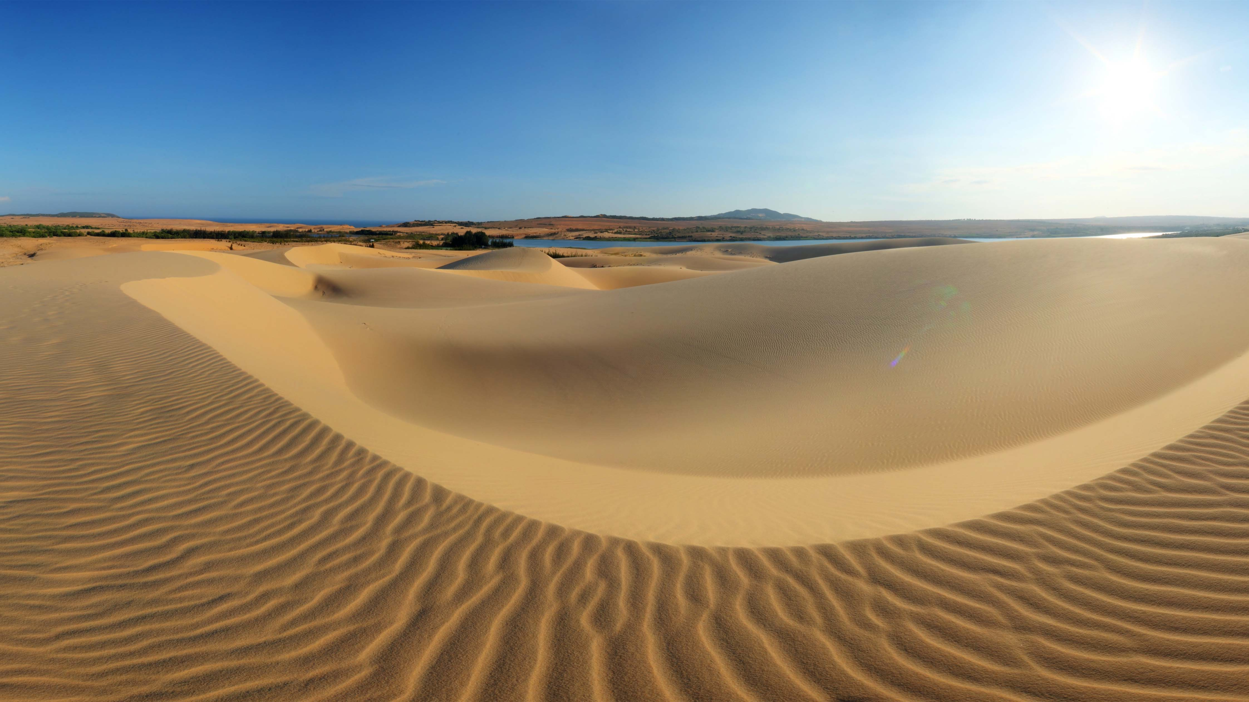
Cồn cát tại Ninh Thuận, Bình Thuận
Người ta thường trồng phi lao để giữ cát và chắn gió

Slide 21
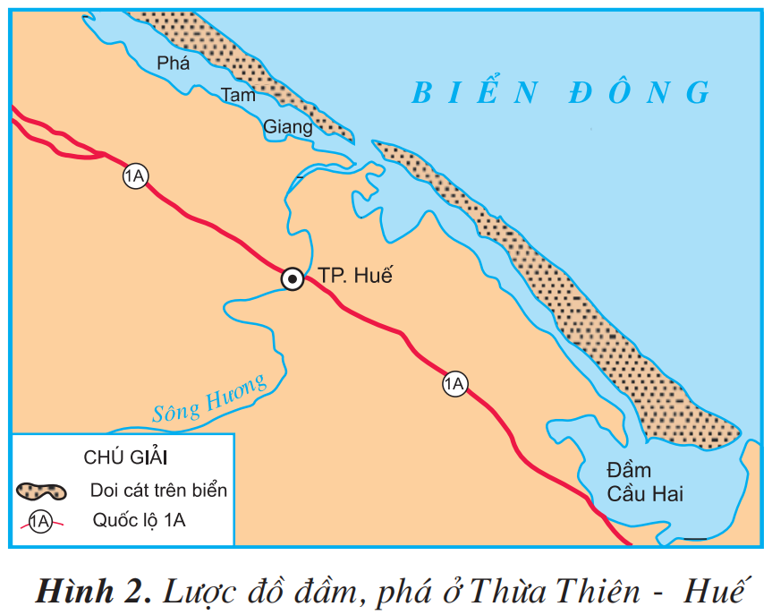
Những vùng thấp trũng ở cửa sông, nơi có đồi cát dài chắn phía biển thường tạo nên các đầm, phá.

Slide 22
ĐẦM CẦU HAI – PHÁ TAM GIANG
Xem phim về Đầm Cầu Hai và Phá Tam Giang:
Gv bấm vào link và mở cho hs xem video
https://www.youtube.com/watch?v=FoJAErRyQPo
https://www.youtube.com/watch?v=0aDYj25GcaE

Slide 23

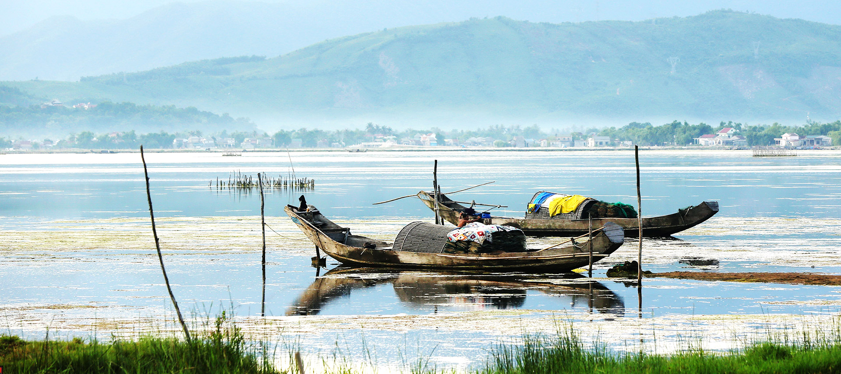


ĐẦM CẦU HAI – PHÁ TAM GIANG

Slide 24

Địa hình của vùng có sự khác biệt từ Tây sang Đông:
Phía tây là địa hình đồi núi.
Phía đông là các dãy đồng bằng nhỏ, hẹp .
Ven biển thường có các cồn cát, đầm phá

Slide 25


b) Khí hậu
Đọc thông tin, em hãy cho biết những đặc điểm chính về khí hậu của vùng Duyên hải miền Trung.

Slide 26
Khu vực phía bắc và phía nam dãy núi Bạch Mã có sự khác nhau về nhiệt độ: Phần phía bắc có một đến hai tháng nhiệt độ dưới 20 độ C do chịu ảnh hưởng của gió mùa Đông Bắc, phần phía Nam có nhiệt độ cao quanh năm do ít chịu ảnh hưởng của gió mùa Đông Bắc .
Vùng có mưa lớn và bão vào mùa thu – đông. Mùa hạ của vùng ít mưa, phía bắc chịu ảnh hưởng của gió Tây Nam khô nóng, phía nam thường xảy ra hiện tượng hạn hán.

Slide 27



TÌM HIỂU ĐẶC ĐIỂM KHÍ HẬU
LƯỢNG MƯA
KHÍ HẬU
THIÊN TAI
Ít
Mưa lớn và bão
Khô, nóng
Lạnh
Hạn hán
Lũ lụt

Slide 28
Em có biết
Dãy núi Bạch Mã có hướng tây đông, kéo dài ra đến biển. Dãy núi này tạo thành bức tường tự nhiên chắn gió mùa Đông Bắc thổi từ phía bắc xuống phía nam.
Vì vậy có sự khác biệt về khí hậu giữa phía bắc và phía nam dãy Bạch Mã, phía bắc dãy Bạch Mã khí hậu có hai mùa: mùa hạ và mùa đông, phía Nam dãy Bạch Mã khí hậu phân hóa thành hai mùa mùa mưa và mùa khô.

Slide 29
c. Sông ngòi
Đọc thông tin và quan sát hình 2: Kể tên và chỉ trên lược đồ một số sông ở vùng Duyên hải miền Trung

Slide 30
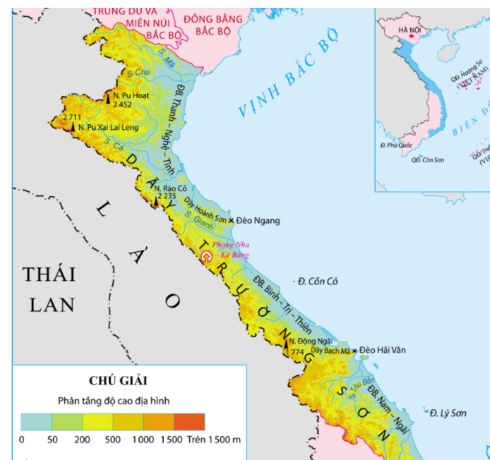

Slide 31
c. Sông ngòi
Nêu những đặc điểm chính của sông ngòi ở vùng Duyên hải miền Trung.

Slide 32
Vùng có nhiều sông, phần lớn là sông ngắn và dốc
Mùa mưa thường có lũ lụt, lũ quét; mùa khô có tình trạng thiếu nước.

Slide 33
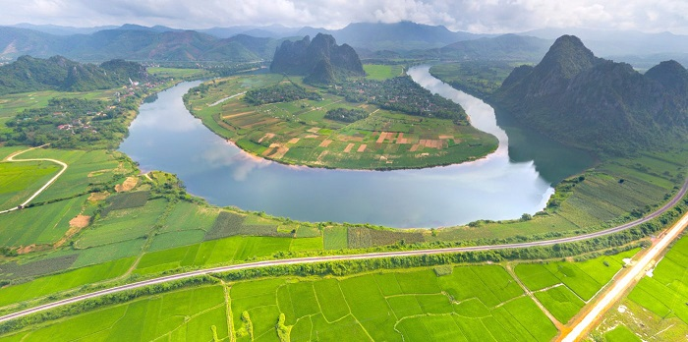


Slide 34
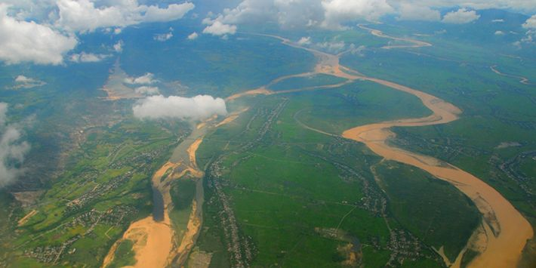


Slide 35


